Slide 1
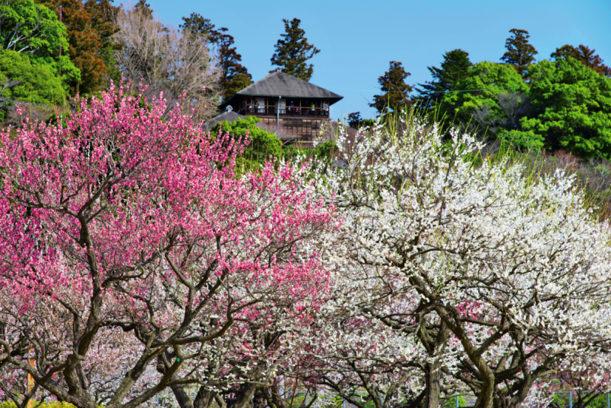
Good Appetite! ～地産地消でよい食事を～
大原学園COGチーム
多田嘉夫（教員）
井川麻夏
海野紘希
関 李紗
谷島ひなた
水戸市 「偕楽園」
水戸市のマスコットキャラクター
「みとちゃん」

Slide 2
大原学園COGチーム 「行政データをもっと身近に！ ～自治体オープンデータ推進に向けて～」（茨城県水戸市）
＜解決したい課題のポイント＞
「オープンデータ」の活用を通して，地域の活性化を図りたい。
「地産地消」の興味・関心度を高めて家族世帯の食卓を変えたい。

Slide 3
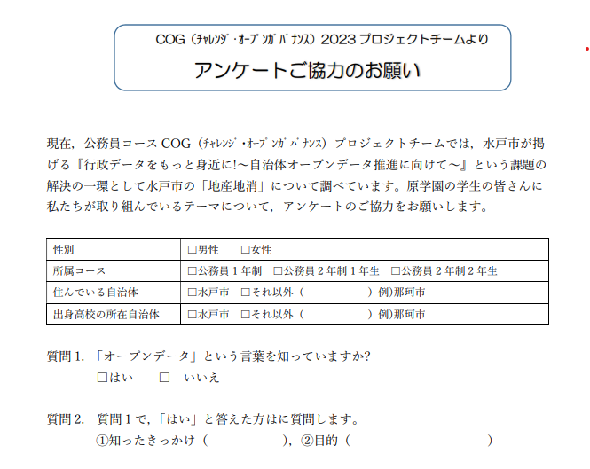
「オープンデータ」の活用を通して，地域の活性化を図りたい
課題ポイント①
【独自調査】
◆大原学園水戸校法律行政科の学生185名を対象
にアンケートを実施
◆大原生（専門学校生）のオープンデータに関する
認知度調査（質問1，2）

Slide 4
大原学園COGチーム 「行政データをもっと身近に！ ～自治体オープンデータ推進に向けて～」（茨城県水戸市）
＜オープンデータとは?＞
行政機関が保有する官民データのうち，国民誰もがインターネット等を通じて容易に利用（加工，編集，再配布等）できるよう，下記いずれの項目にも該当する形で公開されたデータのことです。
営利目的、非営利目的を問わず二次利用可能なルールが適用されたもの
機械判読に適したもの
無償で利用できるもの
〈参照：オープンデータ基本指針（平成29年5月30日高度情報通信ネットワーク社会推進戦略本部・官民データ活用推進戦略会議決定）〉

Slide 5
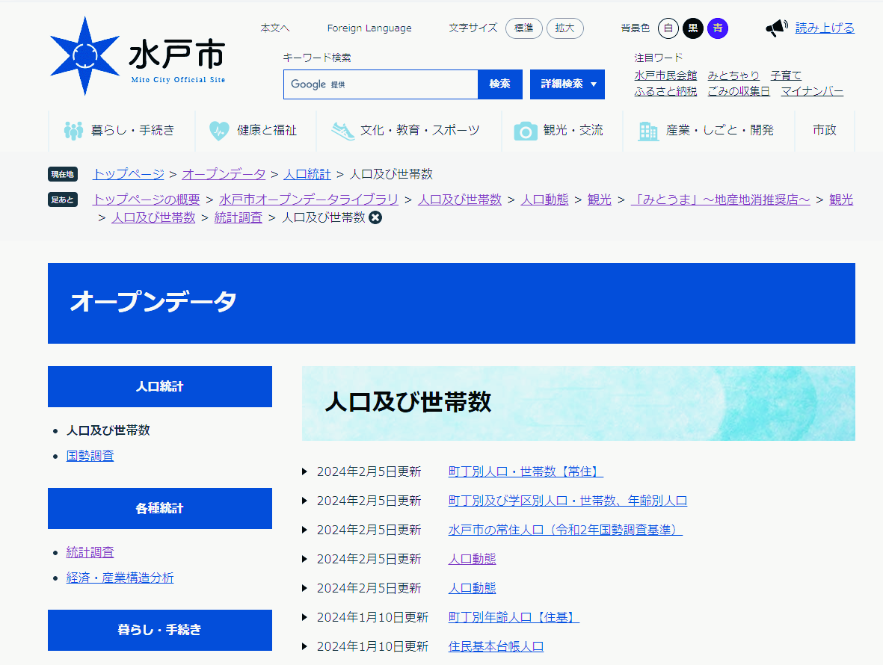
「オープンデータ」の活用を通して，地域の活性化を図りたい
課題ポイント①
水戸市には，二次利用を可能とするデータをまとめた「オープンデータライブラリー」が開設されています。
◆人口統計，各種統計
◆暮らし・手続き
◆健康福祉，文化・教育・スポーツ
◆観光・交流
◆産業・仕事・開発，市政
公開データは600を超えています。
〈水戸市ホームページより)

Slide 6
「オープンデータ」の活用を通して，地域の活性化を図りたい
課題ポイント①
【現状】
水戸市では，オープンデータの活用状況に関する調査が行われていない
【課題】
市民の認知度，市民ニーズの把握が困難
〈水戸市ホームページより)

Slide 7
「オープンデータ」の活用を通して，地域の活性化を図りたい
課題ポイント①
【仮説】
◆一般の市民「オープンデータ」に関する認知
度も低いのではないか?
【独自の事例づくり】
◆大原学園COGチーム独自の事例づくりにチャレンジ
◆意義あるオープンデータの活用事例（サンプル）を提供
【目指すところは】
◆オープンデータの認知度向上
◆地域活性化（➡地産地消をテーマとして選択）

Slide 8
課題ポイント②
地産地消の興味・関心度を高め，
家族世帯の食卓を変えたい
水戸市オープンデータ「みとうま～地産地消推奨店～」に着目
水戸市内で地産地消に積極定期に取り組んでいる飲食店（80店舗）
アンケート別表
（オープンデータをアンケート用に加工）
興味・関心度調査のためアンケートを実施
水戸の地産地消グルメ - 水戸美味ップ（みとうまっぷ） (mitoumap.com)

Slide 9
課題ポイント②
地産地消の興味・関心度を高め，
家族世帯の食卓を変えたい
【アンケート結果】
質問５
質問８
『水戸市農業基本計画（第４次）農家アンケート』
地産地消推奨店に訪れる学生は多いが、地産地消推奨店とは知らずに訪れている

Slide 10
課題ポイント②
地産地消の興味・関心度を高め，
家族世帯の食卓を変えたい
【行政データ】
「水戸市健康増進・食育推進計画（第３次）策定のための健康と
食に関するアンケート調査結果報告書」
水戸市や茨城県産の食材を購入するように心がけている方は全体の約４割程度
より地産地消の興味・関心度を高めたい!!
食フェスの開催を提案

Slide 11
★「食フェス開催」の理由
目的① 「地域の活性化」，「地域コミュニティ」の促進
地元農家，地産地消推進店，行政，市民を巻き込んだ取り組みが可能。食フェスで交流する機会を作ること効果的。
目的② 「地産地消×健康」
水戸市の方々の健康志向が高く、地元の新鮮な食べ物の出るフェスの需要は高いものになると考えられる。
水戸市健康増進・食育推進計画（第２次）

Slide 12
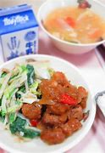
★アイデアの内容
「食フェス」の実施
◆場所：水戸市の小学校（緑岡小学校）の校庭
小学校を舞台とした思い出に残るフェス
・「みとちゃん献立」（月２回ほど地場産業物及び特産物を給食に取り入れる取り組み）
により、生徒は地場産業への興味・関心度は高いと考えられる。
・子供たちが成長し地元を離れた後も、水戸市の食材を通して水戸への愛を感じて欲しい
→将来の水戸市の「関係人口」増加につながる。
◆開催予定月：春（3月）、秋（10月）
～みとちゃん献立～（双葉台小学校）
学生（大原）＆水戸市＆地産地消推奨店＆地元農家
共同で開催

Slide 13
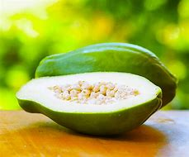
★「食フェス」開催内容
１．「水戸美味（みとうま）」登録店による出店（８０店舗のうち7店舗）
・お店の認知度アップ!
・抽選会
出店店舗での買い物でポ
イントを付与
3ポイント獲得で抽選会に
参加可能
景品
キックボード、任天堂ス
イッチソフト、デジタルカメ
ラ、クーポン券、お菓子
２．地元農業団体によ
る野菜販売＆オリジナル料理（試食）の提供
・旬の地元食材の販売
・農家と地域住民とのコミュニ ケーションを通じて地元食材への興味・関心を高める
・地産地消×健康
水戸市の青パパイヤ
生活習慣病に効果あり!!
３．ステージイベントの
開催
・児童、先生、地域団体によるステージ発表
Ex)歌、ダンス、演奏、モノマネ、マジック
・地元農業団体による野菜・果物のクイズの実施
・生徒・児童の思い出の「場」を作る

Slide 14
★アイデア実現までのプロセス
【PLAN】
１１月７日 水戸市デジタルイノベーション課にて
オープンデータについての説明兼学習会
１１月中旬 オープンデータ「みとうま地産地消推奨店」を利用した
食フェス企画立案
１１月２８日 学生向けアンケート作成
（オープンデータ「みとうま地産地消推奨店」を二次加工）
１２月１１日 水戸市農産振興課にてフェスの実行性の確認
農産振興課より頂いた助言
１．予算確保、手続き上の問題から、単独開催は困難
２．学区を限定することで、駐車場や運営費用の問題も 解決しやすい
３．初回の食フェスは他団体主催のイベントとの協賛が
現実的
水戸市デジタルイノベーション課での勉強会
翌日
チームで方向性を再検討
単独開催を断念

Slide 15
★アイデア実現までのプロセス
１２月１２日 開催場所として水戸市立緑岡小学校を想定
理由
１．小中一貫校で在籍生徒数が他の小学校より多い（児童数927人）
２．緑岡小学校の学区に「みとうま」加盟店が他学区と比べて多い
（洋食屋1店舗，和食屋1店舗，麺屋2店舗，スイーツ店3店舗）
単独開催ではなく，
「緑岡市民センター」，
「地域実行委員会」と連携（緑岡小学校を会場）
【DO】
４月 農産振興課、緑岡市民センター長に企画プレゼン
８月 緑岡市民センター開催『緑岡ふれあい夏まつり』で協賛という
形で食フェス開催を目指す
【SEE】
実施内容の検証
（継続・単独運営・廃止等）
【水戸市へ報告】
オープンデータの活用事例
報告

Slide 16
「行政データをもっと身近に」，その第一歩として 大原学園COGチーム
水戸市オープンデータ（「みとうま～地産地消推奨店～」）
➡ 「地産地消」の興味・関心度を高めて家族世帯の食卓を変えたい!!
（今回の活動から分かったこと）
市民と行政との不断の「対話」，「協働」の中でこそ，市民が求める「生きた」
データの集積が可能となる。
（これから求められること）
・オープンデータ活用事例の集積（市民の興味・関心を高めるきっかけ）
・活用事例を活かした認知度向上のための様々な活動の展開
◎オープンデータ ➡ 行政と市民とを繋ぐ「プラットホーム（連携の場）」

Slide 17
自治体との連携状況について
『水戸市デジタルまちづくりビジョン』 Ｒ６年２月策定！
○デジタル技術はコミュニケーションツール
市民，学校，企業，行政等，地域社会に関わるすべての人々がまちづくりに参加，意見を交わしながら創り上げていく
○ビジョンはドラフト
ビジョンは市役所が作り上げたドラフト。このドラフトに息を吹き込み，多くの市民や企業の意見，意欲，創意工夫を巻き込んだ躍動的な「デジタルまちづくり」を
～ＣＯＧから始まる，水戸市の「デジタルまちづくり」～

